Slide 1
编译原理
Lecture 2：Language
高级语言与文法
2018年秋季学期

Slide 2
内容
语言概述
基本定义
文法的定义
文法的分类
CFG的语法树
CFG的二义性

Slide 3
一、语言概述
什么是语言?
语言是一定的群体用来进行信息交流的工具。
信息交流的基础是什么？
按照共同约定的生成规则和理解规则去生成“句子”和理解“句子”
例子：
“今节日上课始开译第一编”
“今日开始上第一节编译课”
Notes:
程序设计语言是人与计算机交流的基础。

Slide 4
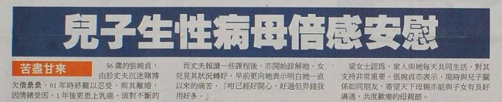
语言的特征
自然语言(Natural Language)
是人与人的通讯工具
语义(semantics):环境、背景知识、语气、二义性——难以形式化
计算机语言(Computer Language)
计算机系统间、人机间通讯工具
严格的语法(Grammar)、语义(semantics) ——易于形式化：严格
汉语六级考试简答题：小明送给领导红包， 领导：“你这是什么意思？” 小明：“没什么意思，意思意思。” 领导：“你这就不够意思了。” 小明：“小意思，小意思。” 领导：“你这人真有意思。”小明：“其实也没有别的意思。” 领导：“那我就不好意思了。” 小明：“是我不好意思。”
请问这里的每个意思到底是什么意思？

Slide 5
语言概述
语言的描述方法
自然语言：自然、方便-非形式化
数学语言（符号）：严格、准确-形式化
形式化描述
高度的抽象、严格的理论基础和方便的计算机表示
Notes:
如何学习语言。
是这个语言还是不是。什么意思？

Slide 6
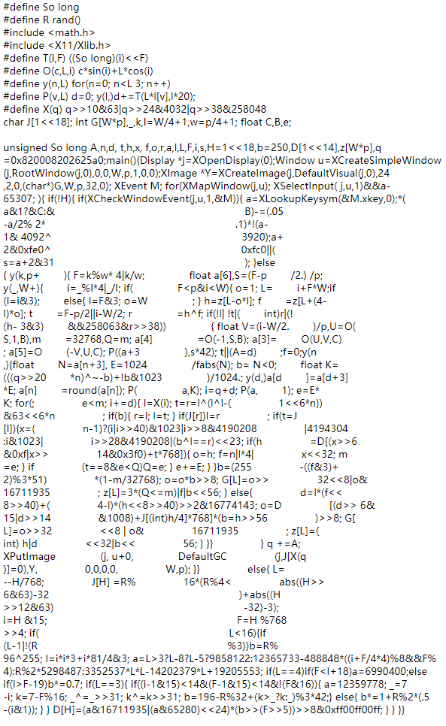
语言概述
语言——形式化的内容提取
语言(Language)：满足一定条件的句子集合
句子(Sentence)：满足一定规则的单词序列
单词(Token)：满足一定规则的字符(Character)串
语言是字和组合字的规则
例（自然语言：第译始二天课今开编上节）
今天开始上第二节编译课

Slide 7
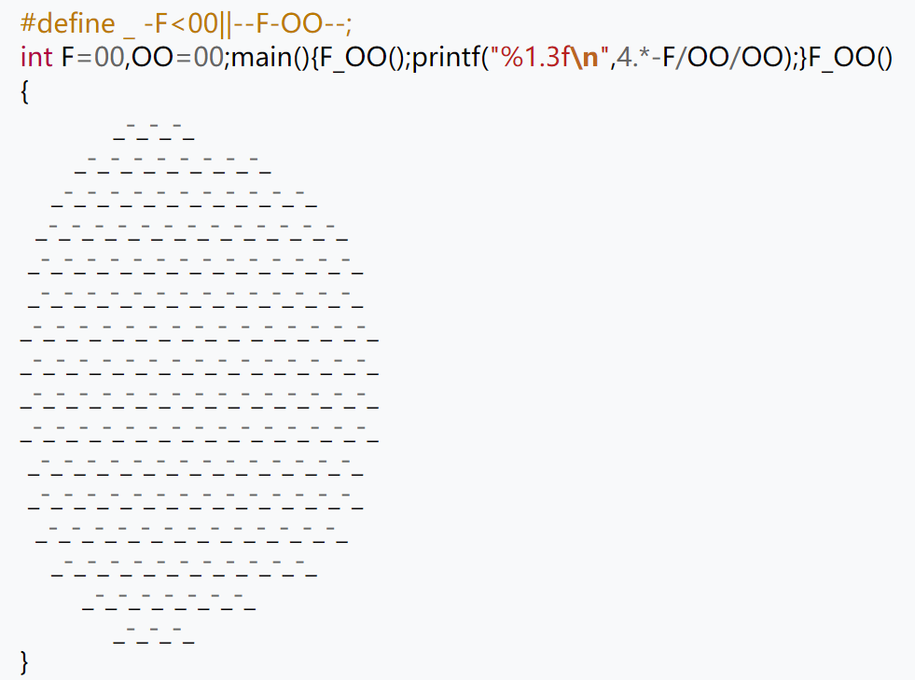
语言概述
语言——形式化的内容提取
语言(Language)：满足一定条件的句子集合
句子(Sentence)：满足一定规则的单词序列
单词(Token)：满足一定规则的字符(Character)串
语言是字和组合字的规则
例（自然语言：第译始二天课今开编上节）
今天开始上第二节编译课

Slide 8
语言概述
程序设计语言——形式化的内容提取
程序设计语言(Programming Language)：组成程序的所有语句的集合。
程序(Program)：满足语法规则的语句序列。
语句(Sentence) ：满足语法规则的单词序列。
单词(Token) ：满足词法规则的字符串。
例子：
变量:=表达式
if 条件表达式 then 语句
while 条件表达式 do 语句
call 过程名(参数表)

Slide 9
语言概述
描述形式——文法
语法——语句
语句的组成规则
描述方法：BNF范式、语法(描述)图
词法——单词
单词的组成规则
描述方法：BNF范式、正规式
Notes:
什么时候请我吃饭?明天的明天的明天的明天的明天
有限的语言和无限的语言

Slide 10
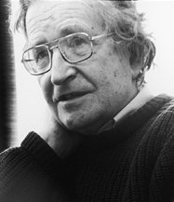
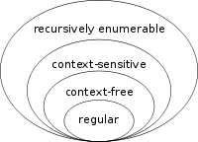
形式语言与自动机理论的产生与作用
语言学家Chomsky最初从产生语言的角度研究语言。
1956年，通过抽象，他将语言形式地定义为是由一个字母表中的字母组成的一些串的集合。可以在字母表上按照一定的规则定义一个文法（Grammar），该文法所能产生的所有句子组成的集合就是该文法产生的语言。
Notes:
括号语言

Slide 11
形式语言与自动机理论的产生与作用
克林（Kleene）在1951年到1956年间，从识别语言的角度研究语言，给出了语言的另一种描述
克林是在研究神经细胞中，建立了自动机
对于按照一定的规则构造的任一个自动机，该自动机就定义了一个语言，这个语言由该自动机所能识别的所有句子组成
Notes:
正则表达式的发明人

Slide 12
形式语言与自动机理论的产生与作用
1959年，Chomsky通过深入研究，将他本人的研究成果与克林的研究成果结合了起来，不仅确定了文法和自动机分别从生成和识别的角度去表达语言，而且证明了文法与自动机的等价性。
Notes:
描述性的语言 vs. 指令式的语言
相互等价。操作语义和指称语义

Slide 13
形式语言与自动机理论的产生与作用
20世纪50年代，人们用巴科斯范式（Backus Nour Form 或 Backus Normal Form，简记为BNF）成功地描述ALGOL-60 促进形式语言在20世纪60年代的大发展。
巴科斯范式就是上下文无关文法（Context Free Grammar）的一种表示形式。
Notes:
为了解决实际问题的。

Slide 14
二、语言的基本定义
定义2.1 字母表（Alphabet）∑是一个非空有穷集合，字母表中的元素称为该字母表的一个字母（Letter），也叫字符（Character）
例 以下是不同的字母表：
⑴ {a，b，c，d}
⑵ {a，b，c，……，z}
⑶ {0，1}
(4) {+, -, *, /, !, ……, \t, \n}
Notes:
学习加减乘除，背后的自然数公理体系。

Slide 15
语言的基本定义
定义2.2 设∑₁、∑₂是两个字母表，∑₁与∑₂ 的乘积(Product)定义为∑₁∑₂={ab|a∈∑₁，b∈∑₂}
例:∑₁={0,1}, ∑₂={a,b}, ∑₁∑₂ ={0a,0b,1a,1b}
定义2.3 设∑是一个字母表，∑的n次幂(Power)递归地定义为：
⑴ ∑⁰={ε}
⑵ ∑^{n}=∑^{n-1}∑ n≥1
例： ∑₁³ ={000,001,010,011,100,101,110,111}
∑₁⁴ ={0000,0001,0010,0011,0100,……,1111}

Slide 16
语言的基本定义
定义2.4 设∑是一个字母表，∑的正闭包(Positive Closure)定义为：
∑⁺=∑∪∑²∪∑³∪∑⁴∪……
∑的克林闭包(Kleene Closure)为：
∑*=∑⁰∪∑⁺
=∑⁰∪∑∪∑²∪∑³∪……

Slide 17
语言的基本定义
例
{0,1}⁺ =
{0，1，00，01，11，000，001，010，011，100，……}
{a，b，c，d}⁺ =
{a，b，c，d，aa，ab，ac，ad，ba，bb，bc，bd，……，
aaa，aab，aac，aad，aba，abb，abc……}

Slide 18
语言的基本定义
例
{0,1}* =
{ε，0，1，00，01，11，000，001，010，011，100，…}
{a，b，c，d}* =
{ε，a，b，c，d，aa，ab，ac，ad，ba，bb，bc，bd，…，
aaa，aab，aac，aad，aba，abb，abc，…}

Slide 19
语言的基本定义
定义2.5 设∑是一个字母表，∀x ∈ ∑*，x称为字母表∑上的一个句子（sentence），ε叫做∑上的一个空句子。
定义2.6 设∑是一个字母表，对任意的x，y∈∑*，a∈∑，句子xay中的a叫做a在该句子中的一个出现(occurrence)。
定义2.7 设∑是一个字母表，∀x∈∑*，句子x中字符出现的总个数叫做该字符串的长度(length)，记作|x|。

Slide 20
语言的基本定义
定义2.8 设∑是一个字母表，∀x，y∈∑*，x，y的并置(concatenation)是这样一个串，该串是由串x直接连接串y所组成的。记作xy。并置又叫做连结。
对于n≥0，串x的n次幂(power)定义为：
⑴ x⁰=ε；
⑵ x^{n} = x^{n-1}x。

Slide 21
语言的基本定义
定义2.9 设∑是一个字母表，对∀x，y，z∈∑*，如果x = yz，则称y是x的前缀(prefix)，如果z ≠ ε，则称y是x的真前缀(proper prefix)；z是x的后缀(suffix)，如果y ≠ ε，则称z是x的真后缀(proper suffix)。
字母表∑={a，b}上的句子abaabb的前缀、后缀、真前缀和真后缀如下：
前缀：ε，a，ab，aba，abaa，abaab，abaabb
真前缀：ε，a，ab，aba，abaa，abaab
后缀：ε，b，bb，abb，aabb，baabb，abaabb
真后缀：ε，b，bb，abb，aabb，baabb

Slide 22
语言的基本定义
定义2.10 设∑是一个字母表，对∀x，y，z，w，v∈∑*，如果x=yz，w=yv，则称y是x和w的公共前缀(common prefix)。如果x和w的任何公共前缀都是y的前缀，则称y是x和w的最大公共前缀(maximal common prefix)。如果x=zy，w=vy，则称y是x和w的公共后缀(common suffix )。如果x和w的任何公共后缀都是y的后缀，则称y是x和w的最大公共后缀(maximal common suffix )。

Slide 23
语言的基本定义
定义2.11设∑是一个字母表，对∀w，x，y，z∈∑*，如果w=xyz，则称y是w的子串(substring)。
定义2.12 设∑是一个字母表，对∀t，u，v，w，x，y，z∈∑*，如果t=uyv，w=xyz，则称y是t和w的公共子串(common substring)。如果y₁，y₂，……，y_{n}是t和w的公共子串，且|y_{j}|=max{|y₁|，|y₂|，……，|y_{n}|}，则称y_{j}是t和w的最大公共子串(maximal common substring)。

Slide 24
语言的基本定义
定义2.13 设∑是一个字母表，∀L ⊆ ∑*，L称为字母表∑上的一个语言（Language），∀x∈L，x叫做L的一个句子。
例：字母表{0，1}上的语言
{0，1}
{00，11}
{0，1，00，11}
{0，1，00，11，01，10}
{00，11}*
{01，10}*

Slide 25
语言的基本定义
定义2.14 设∑₁，∑₂是字母表，L₁⊆∑₁*，L₂⊆∑₂*，语言L₁与L₂的乘积(product)是字母表∑₁∪∑₂上的一个语言，该语言定义为：
L₁L₂={xy|x∈L₁，y∈L₂}

Slide 26
语言的基本定义定义
定义2.15 设∑是一个字母表，∀L⊆∑*，L的n次幂(power)是一个语言，该语言定义为：
⑴ 当n=0时，L^{n}={ε}；
⑵ 当n≥1时，L^{n}= L^{n-1}L。
L的正闭包(positive closure)L⁺是一个语言，该语言定义为：
L⁺=L∪L²∪L³∪L⁴∪……
L的克林闭包(Kleene closure)L*是一个语言，该语言定义为：
L*= L⁰∪L∪L²∪L³∪L⁴∪……

Slide 27
三、文法的定义
如何实现语言结构的
形式化描述？
考虑赋值语句的形式：
左部量 = 右部表达式
a = a+a
b = m[3]+b
m[1] = a+m[2]
Notes:
语言已经定义清楚。但是如何描述一个语言呢？引入文法的概念。

Slide 28
句子的组成规则
<赋值语句>→<左部量>=<右部表达式>
<左部量>→<简单变量>
<左部量>→ <下标变量>
<简单变量>→a
<简单变量>→b
<简单变量>→ c
<下标变量>→m[1]
<下标变量>→m[2]
<下标变量>→m[3]
<右部表达式>→<简单变量><运算符><简单变量>
<右部表达式>→<简单变量><运算符><下标变量>
<右部表达式>→<下标变量><运算符><简单变量>
<右部表达式>→<下标变量><运算符><下标变量>
<运算符>→ +
<运算符>→ -
问题：如何用符号来描述？即如何形式化？
Notes:
这些所谓的规则，合在一起，就叫文法

Slide 29
定义句子的规则的语法组成
——终结符号集，非终结符号集，语法规则，开始符号
非终结符号集V =
{<赋值语句>，<左部量>，<右部表达式>，<简单变量>，<下标变量>，<运算符>}
终结符号集T =
{a，b, c,m[1],m[2],m[3], +, -}
语法规则集P =
{<赋值语句>→<左部量>=<右部表达式> ，……}
开始符号S = <赋值语句>

Slide 30
文法G的形式定义
定义2.16 文法 G为一个四元组:
Ｇ = (Ｖ，T，Ｐ，Ｓ)
Ｖ：非终结符(Variable)集
语法变量（成分）——代表某个语言的各种子结构
T：终结符(Terminal)集
语言的句子中出现的字符，Ｖ∩T=Φ
Ｓ：开始符号(Start Symbol)，S∈Ｖ
代表文法所定义的语言，至少在产生式左侧出现一次

Slide 31
文法G的形式定义
Ｐ：产生式(Product)集合
α→β，被称为产生式（定义式），读作：α定义为β。其中α∈(Ｖ∪T)⁺，且α中至少有Ｖ中元素的一个出现。β∈(Ｖ∪T)*。α称为产生式α→β的左部(Left Part)，β称为产生式α→β的右部(Right Part)。
产生式定义各个语法成分的结构（组成规则）

Slide 32
例： 赋值语句的文法
V={<赋值语句>，<左部量>，<右部表达式>，<简单变量>，<下标变量>，<运算符>}
T={a，b，c，m[1]，m[2]，m[3]，+，-}
P={<赋值语句>→<左部量>=<右部表达式>，<左部量>→<简单变量>，<左部量>→ <下标变量>，<简单变量>→a，<简单变量>→b，<简单变量>→ c，<下标变量>→m[1]，<下标变量>→m[2]，<下标变量>→m[3]，<右部表达式>→<简单变量><运算符><简单变量>，<右部表达式>→<简单变量><运算符><下标变量>，<右部表达式>→<下标变量><运算符><简单变量>，<右部表达式>→<下标变量><运算符><下标变量>，<运算符>→ +，<运算符>→ -}
S=<赋值语句>

Slide 33
例： 赋值语句的文法（续）
符号化之后：
G=({A，B，E，C，D，P}，{a，b，c，m[1]，m[2]，m[3]，+，-}，P，A)，
其中，P={A→B=E，B→C，B→D，C→a，C→b，C→ c，D→m[1]，D→m[2]，D→m[3]，E→COC，E→COD，E→DOC，E→DOD，O→ +，O→ -}
Notes:
描述了一个语言。问题：这个语言是有限的还是无限的？

Slide 34
产生式的简写
对一组有相同左部的产生式
α→β₁，α→β₂…，α→β_{n}
可以简单地记为：
α→β₁|β₂|…|β_{n}
读作：α定义为或者β₁，或者β₂，…，或者β_{n}。并且称它们为α产生式。β₁，β₂，…，β_{n}称为候选式(Candidate)。

Slide 35
句子的派生(推导)-从产生语言的角度
问题：有了定义句子的规则，如何判定这个文法能产生什么句子？
<赋值语句>
⇒ <左部量> = <右部表达式>
⇒ <简单变量> = <右部表达式>
⇒ a = <右部表达式>
⇒ a = <简单变量><运算符><简单变量>
⇒ a = a <运算符><简单变量>
⇒ a = a + <简单变量>
⇒ a = a + a

Slide 36
句子的归约 -从识别语言的角度
问题：有了定义句子的规则，如何判定某一句子是否属于某语言？
a = a + a
⇐ a = a + <简单变量>
⇐ a = a <运算符><简单变量>
⇐ a = <简单变量><运算符><简单变量>
⇐ a = <右部表达式>
⇐ <简单变量> = <右部表达式>
⇐ <左部量> = <右部表达式>
⇐ <赋值语句>
派生与规约均根据规则

Slide 37
推导/归约举例
A ⇒ B=E 有产生式A→B=E，所以可以将A换成B=E
⇒ C=E 有产生式B→C，所以可以将B=E中的B换成C
⇒ a=E 有产生式C→a，所以可以将C=E中的C换成a
⇒ a=COD 有产生式E→COD，所以可以将a=E中的E换成COD
⇒ a=bOD 有产生式C→b，所以可以将a=COD中的C换成b
⇒ a=b+D 有产生式O→+，所以可以将a=bOD的O换成+
⇒ a=b+m[1] 有产生式D→m[1]，所以可以将a=b+D的D换成m[1]
A→B=E
B→C| D
C→a | b | c
D→m[1] | m[2]| m[3]
E→COC | COD | DOC | DOD
O→ + | -

Slide 38
基于产生式的变换--推导或归约
定义2.17 设G=(V，T，P，S)是一个文法，如果α→β∈P，γ，δ∈(V∪T)*，则称γαδ在G中直接推导出γβδ，记作：
γαδ γβδ
读作：γαδ在文法G中直接推导出γβδ。在不特别强调推导的直接性时，“直接推导”可以简称为推导(derivation)，有时我们也称推导为派生。
与之相对应，也可以称γβδ在文法G中直接归约成γαδ。在不特别强调归约的直接性时，“直接归约”可以简称为归约(reduction)。由于这里实际是将γβδ中的β变成了α，而γ和δ都没有变化，所以又称将β归约成α

Slide 39
(多步)推导
α₀⇒α₁⇒α₂ ⇒…⇒α_{n}
记为 α₀ α_{n} (恰用n步)
α₀ α_{n} （至少一步）
α₀ α_{n} （若干步:零步或多步）

Slide 40
文法G产生的语言
定义2.18 设G=(V，T，P，S)是一个文法，对于∀A∈V，令
L(A)={x | A x & x∈T*}
直观的理解，L(A)就是语法变量A所代表的集合。
定义2.19 设有文法G=(V，T，P，S)，则称
L(G)={w | S w & w∈T* }
为文法G产生的语言(language)。∀w∈L(G)，w称为G产生的一个句子(sentence)。
对于任意一个文法G，G产生的语言L(G)就是该文法的开始符号S所对应的集合L(S)。

Slide 41
文法G产生的语言(续)
Ｌ(Ｇ)＝{x｜Ｓ⇒* x and x∈T*}
文法Ｇ的作用——语言的有穷描述
以有限的规则描述无限的语言现象
有限：
产生式集合、终结符集合、非终结符集合
无限：
可以导出无穷多个句子（L也可是有穷）

Slide 42
句型与句子
定义2.20 设文法G=(V，T，P，S)，对于∀α∈(V∪T)*，如果S α，则称α是G产生的一个句型(sentential form)，简称为句型
对于任意文法G=(V，T，P，S)，G产生的句子和句型的区别在于句子满足w∈T*，而句型满足α∈(V∪T)*

Slide 43
句型与句子
句子w是从S开始，在G中可以推导出来的终结符号行，它不含语法变量；
句型α是从S开始，在G中可以推导出来的符号行，它可能含有语法变量；
句子一定是句型；但句型不一定是句子

Slide 44
四、文法的分类(Chomsky体系)
根据语言结构的复杂程度（形式语言）
涉及文法的复杂程度、分析方法的选择
反映文法描述语言的能力
如果G满足文法定义的要求，则Ｇ是０型文法（短语结构文法PSG: Phrase Structure Grammar ）。
L(G)为PSL。

Slide 45
1. 上下文有关文法(CSG)
对于文法G，若P中任一产生式α→β的形式为α₁A α₂ → α₁ β α₂，其中α₁ ，β， α₂∈(V ∪ T）*， β≠ε，A ∈V ，则称Ｇ为１型文法
即：上下文有关文法（CSG——Context Sensitive Grammar）
L(G)为1型/上下文有关/敏感语言(CSL)
Notes:
被作为描述自然语言的语法的一种方式，在自然语言中一个单词是否可以出现在特定位置上，要依赖于上下文。可以被上下文有关文法描述的形式语言叫做上下文有关语言
牛

Slide 46
文法举例
上下文有关文法（CSG）：
G：
S→CD
C→aCA
CA→Ca
CaD→daD
dAc→dec

Slide 47
2.上下文无关文法(CFG)
如果对于∀α→β∈P，均有α∈V成立，则称G为２型文法
即：上下文无关文法(CFG: Context Free Grammar)
L(G)为2型/上下文无关语言（CFL）
CFG能描述程序设计语言的多数语法成分
Notes:
上下文无关文法取名为“上下文无关”的原因就是因为字符 V 总可以被字串 w 自由替换，而无需考虑字符 V 出现的上下文。一个形式语言是上下文无关的，如果它是由上下文无关文法生成的

Slide 48
文法举例1
上下文无关文法（CFG）：
G₂：S→A | B | AA | BB, A →0，B →1
G₄：S→A | B | BB, A →0，B →1
G₁₄：S→0 | 1 | 2 | 3 | 0S0 | 1S1 | 2S2 | 3S3

Slide 49
例2 标识符的文法
S→L|LT
T→L|N|TL|TN
L→a|b|c|d
N→0|1|2|3|4|5

Slide 50
3. 正则文法(RG)
设Ａ、Ｂ∈Ｖ，w∈T⁺或为ε，如果对于∀α→β∈P， α→β均具有如下形式：
右线性(Right Linear)文法：Ａ→wＢ或Ａ→w
左线性(Left Linear)文法：Ａ→Ｂw或Ａ→w
都是３型文法(正规文法 Regular Grammar -RG)
L(G)为3型/正规集/正则集/正则语言（RL）
能描述程序设计语言的多数单词
左、右线性文法不可混用

Slide 51
文法举例
正规文法（RG）：
G₁：S→0 | 1 | 00 | 11
G₃：S→0 | 1 | 0A | 1B，A →0，B →1
G₅：S→0 | 0S
G₈：A→aS | bS | cS | a | b | c

Slide 52
Chomsky体系——总结
Ｇ = (Ｖ，T，Ｐ，Ｓ)是一个文法,α→β ∈ P
* G是0型文法，L(G)是0型语言；
---其能力相当于图灵机
* α→β的形式为α1A α2 → α1 β α2: G是1型文法，L(G)是1型语言(除Ｓ→ε);
---其识别系统是线性界限自动机
* α∈Ｖ : G是2型文法，L(G)是2型语言;
---其识别系统是不确定的下推自动机
* A→aB或A→a: G是右线性文法，L(G)是3型语言
A→Ba或A→ａ: G是左线性文法，L(G)是3型语言
---其识别系统是有穷自动机

Slide 53
文法的类型
四种文法之间的关系是将产生式作进一步限制而定义的。
四种文法之间的逐级“包含”关系如下：
0型文法
1型文法
2型文法
3型文法

Slide 54
ＢＮＦ范式——Backus-Naur Form Backus-Normal Form
α→β表示为α∷＝β
非终结符用“<”和“>”括起来
终结符：基本符号集
其他
β(α₁|α₂…|α_{n})≡βα₁|βα₂…|βα_{n}
[α] ≡ α| ε
……

Slide 55
ＢＮＦ范式——Backus-Naur Form Backus-Normal Form
例 简单算术表达式(只写产生式)
<算术表达式>∷＝<简单表达式>+<简单表达式>
<简单表达式>∷＝<简单表达式>*<简单表达式>
<简单表达式>∷＝(<简单表达式>)
<简单表达式>∷＝id
即：<算术表达式>∷＝ <简单表达式>+<简单表达式>| <简单表达式>*<简单表达式>| (<简单表达式>)| id
哪些是终结符？哪些是变量？

Slide 56
五、CFG的语法树
为了形象的表示推导过程，如果在某一步中的推导中根据产生式A →X₁X₂…X_{n}，做出推导：
A X₁X₂…X_{n}
则表示为：
A
X₁
…
X₃
X₂

Slide 57
语法树
Parse Tree
用树的形式表示句型的生成
树根： 开始符号
中间结点： 非终结符
叶结点： 终结符或者非终结符
每个推导对应一个中间结点及其儿子——一个二级子树-直接短语
又称为分析树(parse tree)、推导树(derivation tree)、派生树(derivation tree)

Slide 58
语法树定义
设G=(V, T, P, S)为一上下文无关文法，对于G的任何句型都能构造与之关联的语法树(推导树)。这棵树满足下面四个条件：
每个结点都有一个标记X，X∈V ∪T ∪{ε}
根的标记是S
如果一个非叶子结点v有标记A,其直接子孙结点从左到右的次序是v₁，v₂，…，v_{k}，其标记分别为A₁，A₂，…，A_{k}，那么A→A₁A₂，…，A_{k}一定是P中的一个产生式
若一结点v至少有一个它自己除外的子孙，并且有标记A，则肯定A∈V
语法树的结果：从左至右读出推导树的叶子标记

Slide 59
例 句子结构的表示 (文法E→E+E|E*E|(E)|id ）
E⇒E+E⇒id+E⇒id+E*E⇒id+id*E⇒id+id*id
E
E→E+E
E
E
+
E→E*E
E→id
id
E
E
*
E→id
E→id
id
id

Slide 60
id+id*id的不同推导E→E+E|E*E|(E)|id
E ⇒ E*E
⇒ E+E*E
⇒ E+id*E
⇒ id+id*E
⇒ id+id*id
E ⇒ E+E
⇒ id+E
⇒ id+E*E
⇒ id+id*E
⇒ id+id*id
E ⇒ E+E
⇒ E+E*E
⇒ E+E*id
⇒ E+id*id
⇒ id+id*id
不做限制
句型 (sentential Form)
（归约）
施于最左变量
左句型(left-~)
（最右归约）
施于最右变量
右句型/规范句型 (canonical ~)
(最左/规范归约)

Slide 61
最左推导与最右推导
最左推导(Left-most Derivation)
每次推导都施加在句型的最左边的语法变量上。——与最右归约对应
最右推导(Right-most Derivation)
每次推导都施加在句型的最右边的语法变量上。——与最左归约（规范规约）对应的规范(Canonical)句型

Slide 62

六、文法的二义性
对同一句子存在两棵语法分析树。例如：x+y*z
在理论上不可判定
E
E
E
E
E
E
+
*
id
id
E
E
E
E
*
+
id
id
id
id

Slide 63
文法的二义性
考虑表达式下面的文法 G[E],其产生式如下：
E→E+E⏐E*E⏐ (E) ⏐ a
对于句子a+a*a, 有如下两个最左推导：
E⇒E+E ⇒a+E ⇒a+E*E ⇒a+a*E ⇒a+a*a
E ⇒E*E ⇒E+E*E ⇒a+E*E ⇒a+a*E ⇒a+a*a

Slide 64
E⇒E+E ⇒a+E
⇒a+E*E ⇒a+a*E ⇒a+a*a
E ⇒E*E⇒E+E*E ⇒a+E*E⇒a+a*E
⇒a+a*a
E
E
最左推导
E
+
E
E
*
E
E
*
E
E
+
E
a
a
a
a
a
a

Slide 65
E⇒E+E ⇒E+E*E
⇒E+E*a ⇒E+a*a ⇒a+a*a
E ⇒E*E⇒E*a ⇒E+E*a⇒E+a*a
⇒a+a*a
E
E
最右推导
E
+
E
E
*
E
E
*
E
E
+
E
a
a
a
a
a
a

Slide 66
文法的二义性
自然语言是二义性语言。二义性句子举例：
I was told to read a book by Tom.
小明的爸爸对他说他明天必须去北京。

Slide 67
二义性（ambiguity)的定义
如果一个文法的句子存在两棵分析树,那么,该句子是二义性的。如果一个文法包含二义性的句子,则称这个文法是二义性的; 否则，该文法是无二义性的。
判定任给的一个上下文无关文法是否二义，或它是否产生一个先天二义的上下文无关语言，这两个问题是递归不可解的，但可以为无二义性寻找一组充分条件。

Slide 68
二义性的消除
G: E→id⏐c⏐ +E ⏐-E | E+E | E-E |E*E | E/E |E**E | (E)
改写为：
G: E →E+T | E-T | T
T →T*F | T/F | F
F →F**P | P
P →c | id | (E)

Slide 69
七、本章小结
语言及其描述
文法的基本概念
Chomsky体系
CFG的语法树
文法的二义性

